Slide 1
ДНЗ №3 «Калинка» типова споруда заснована в 1991р.
Завідуюча ДНЗ: Помагайбіс С.В.
м.Гайворон Кіровоградська обл.

Slide 2
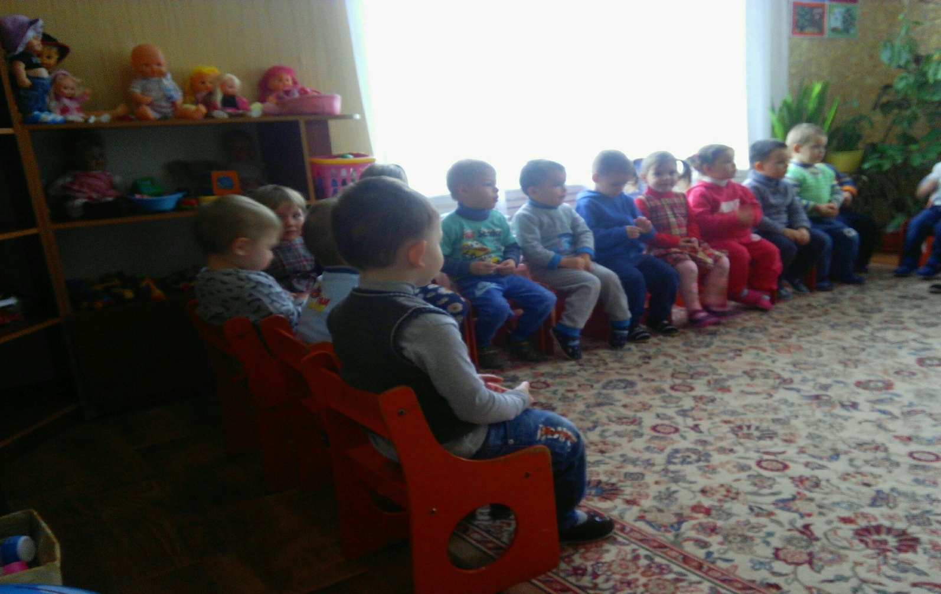
Навчально-виробнича педагогічна практика в групі раннього віку
в ДНЗ №3 “Калинка” м. Гайворон

Slide 3
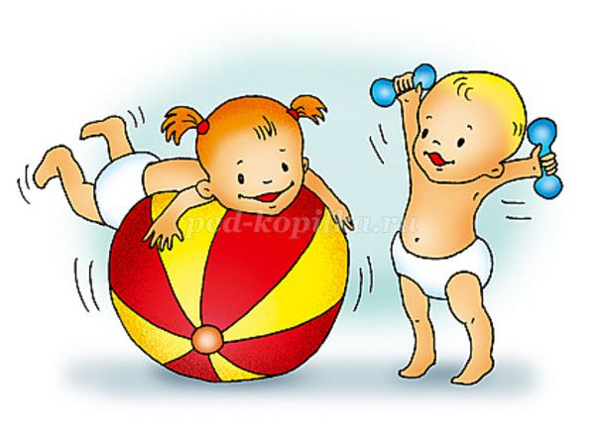
ДНЗ №3 “Калинка” на 2016-2017 н.р. працює над такими завданнями:
1)національно-патріотичне виховання;
2)фізкультурно-оздоровча робота.
В ДНЗ функціонує 6 груп:
- 1 ясельна група
- 5 садових груп

Slide 4
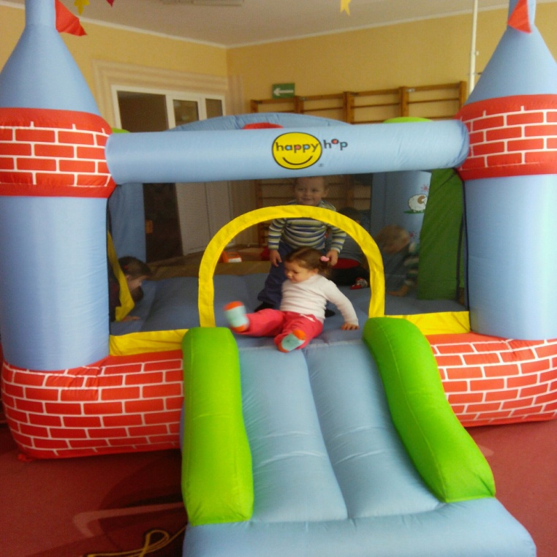
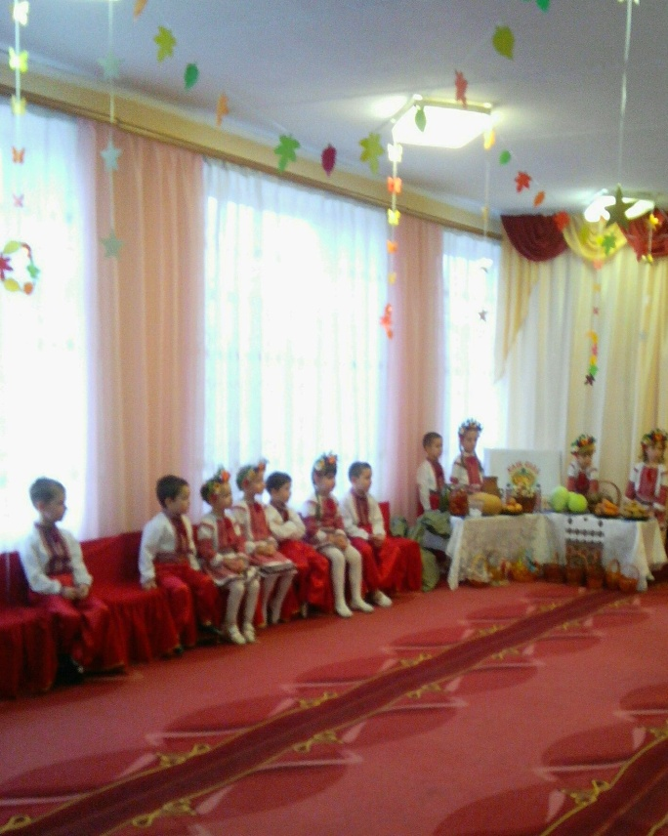
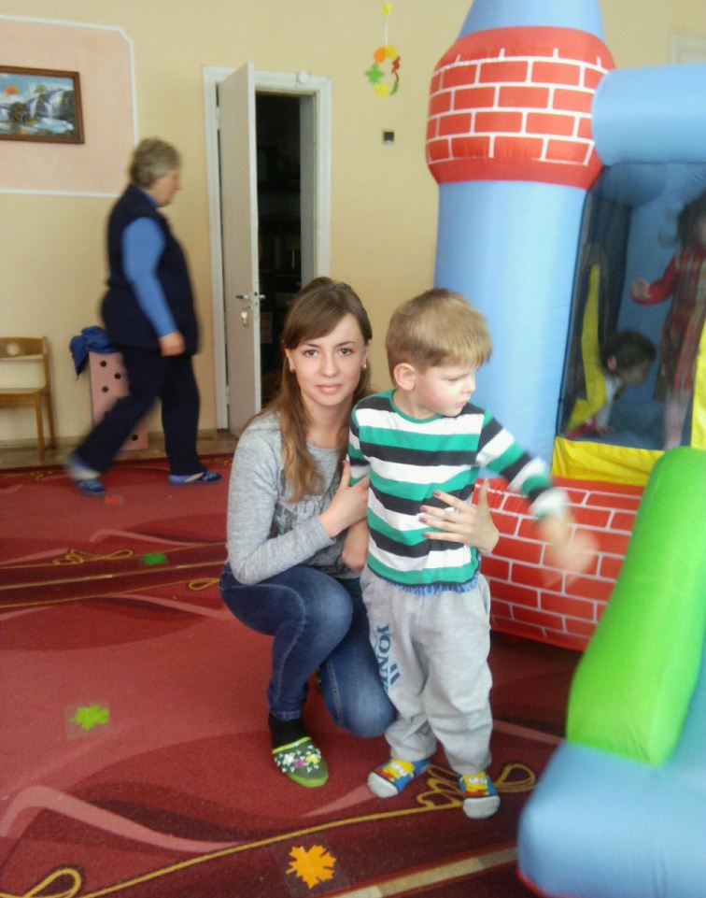
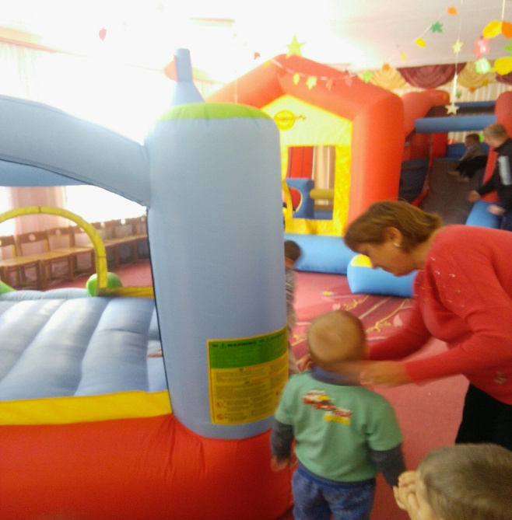
В дошкільному закладі є музично-спортивний зал, в якому працюють музичні керівники які проводять з дітьми розваги, заняття та ігри, також там проводиться ранкова гімнастика та спортивні свята.

Slide 5
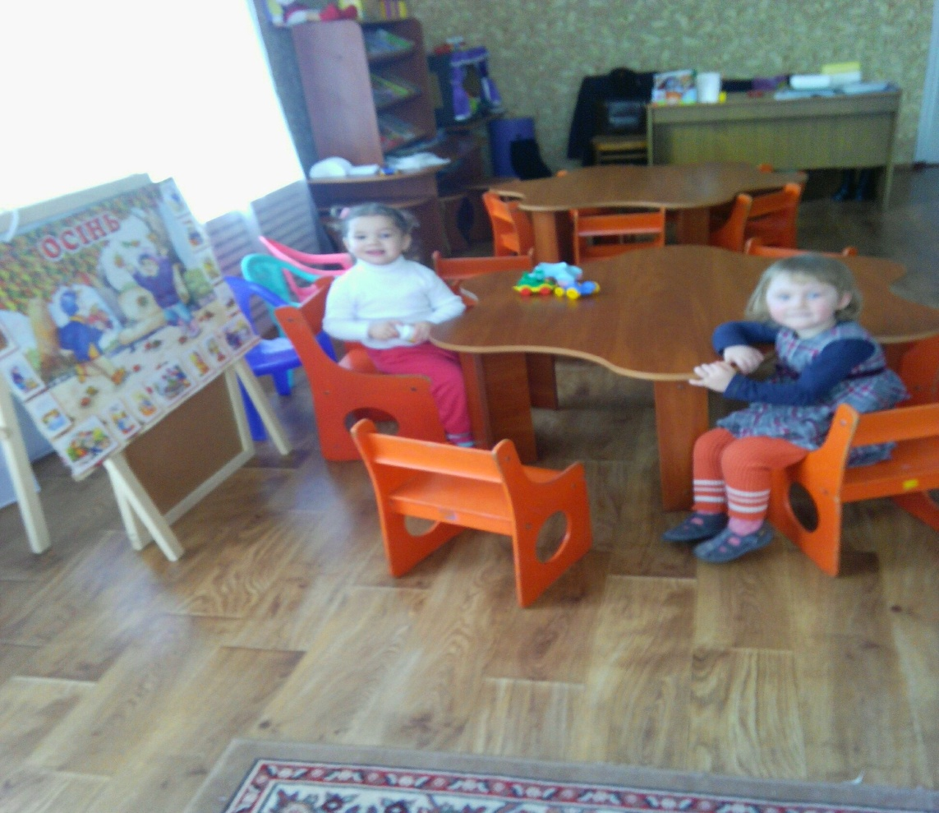
Групова кімната обладнана усім необхідним матеріалом,відносно до вікових особливостей дітей. У ній створені всі умови для ігрової, трудової, навчальної та фізичної діяльності дитини.

Slide 6
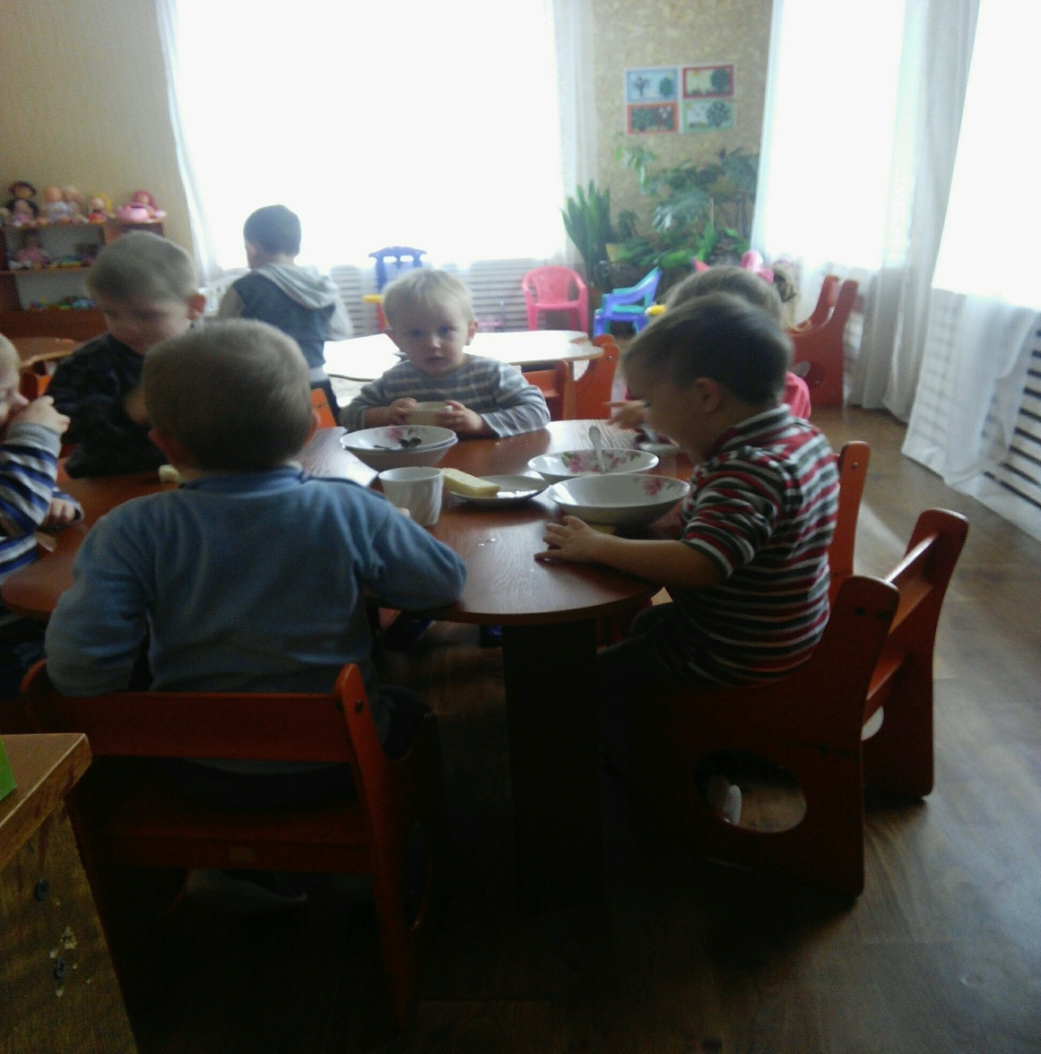
Відомо навіть малюку, Як добре жити в дитсадку. Прийшов - вітайся: «Добрий ранок!» Мий ручки і куштуй сніданок.

Slide 7
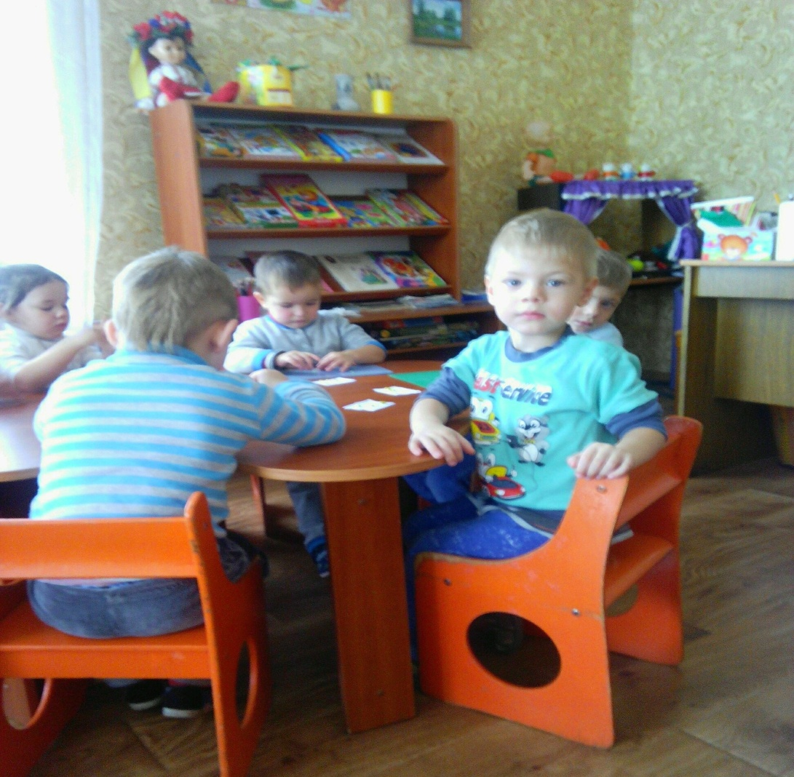
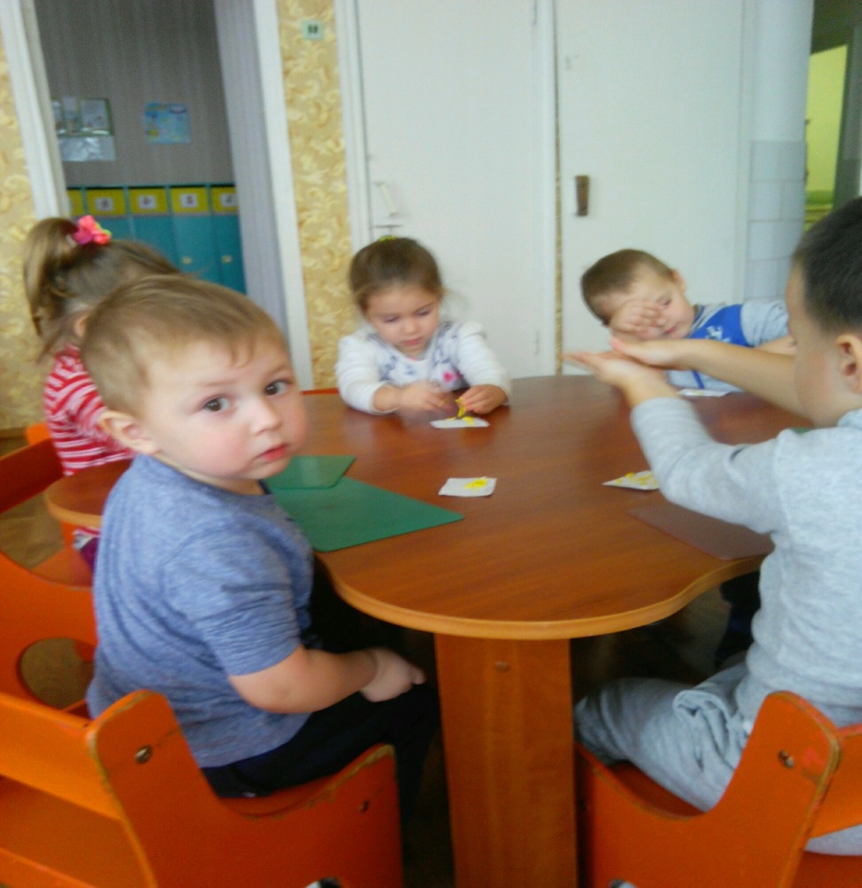
Заняття з ліплення на тему “Зернятка для пташечок”

Slide 8
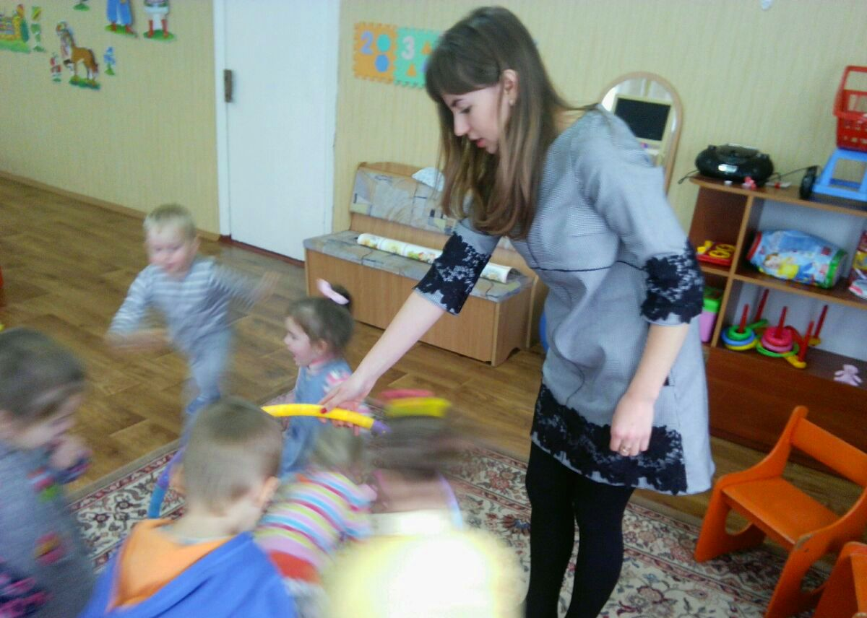
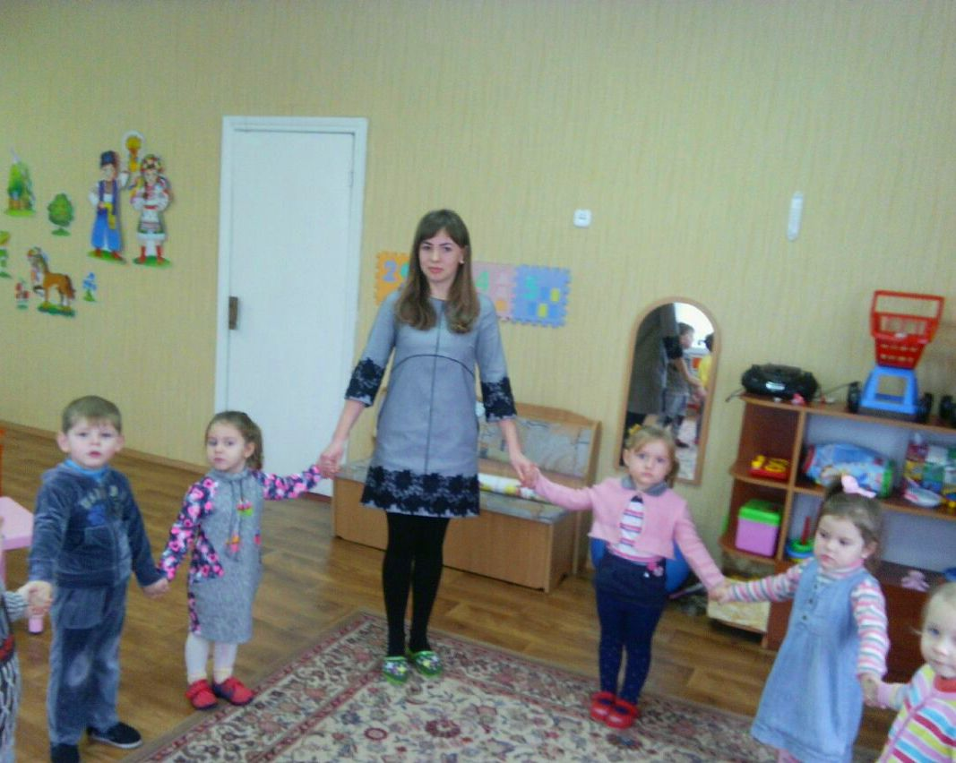
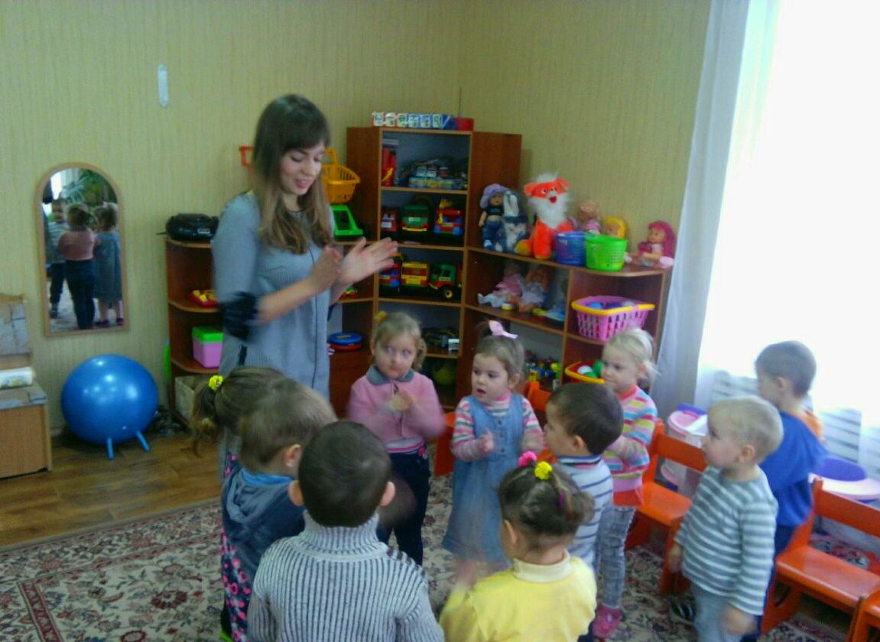
Рухливі ігри

Slide 9
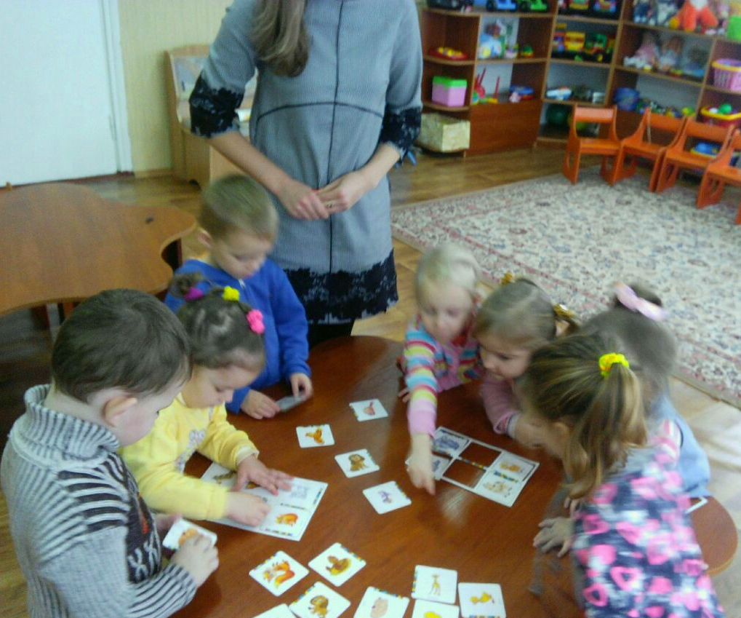
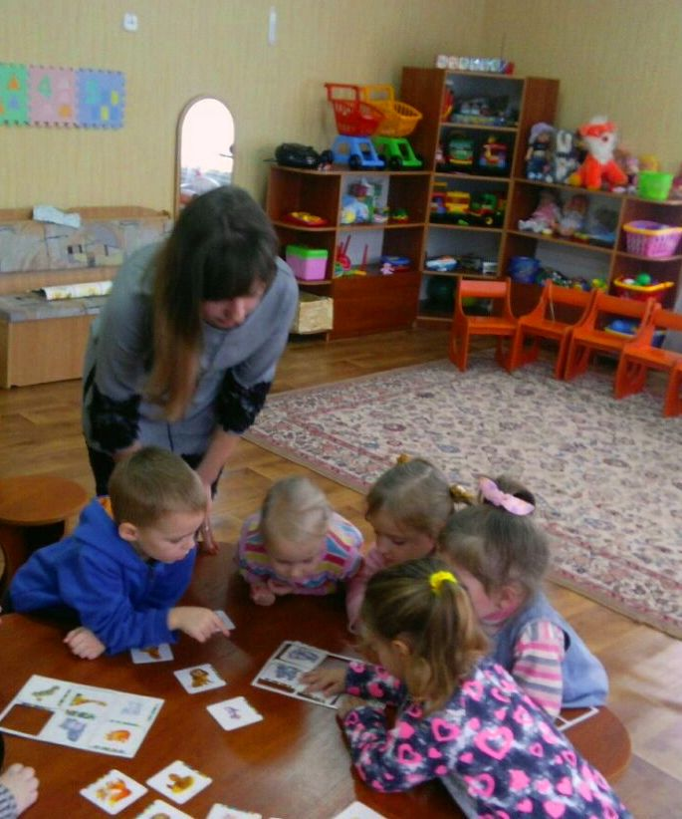
Дидактична гра “Чиї це дітки?”

Slide 10
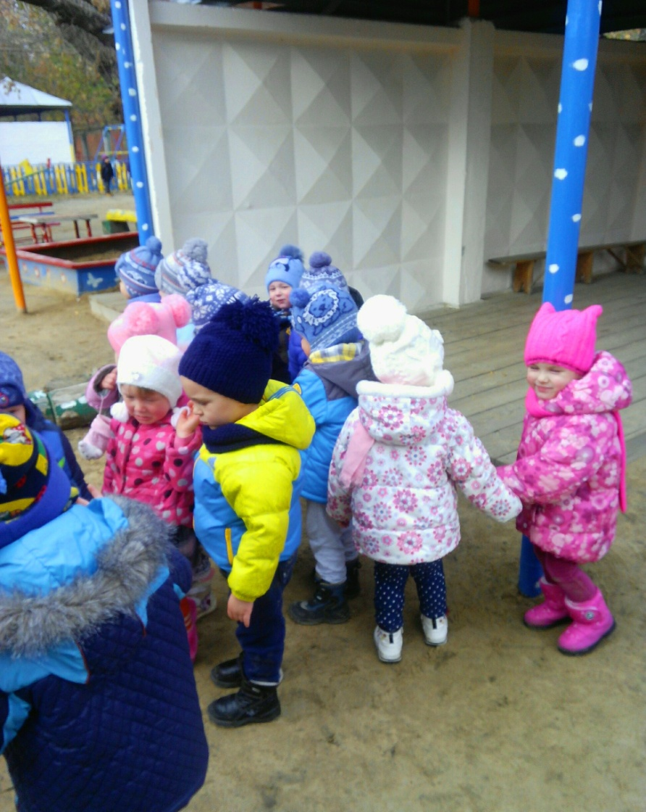
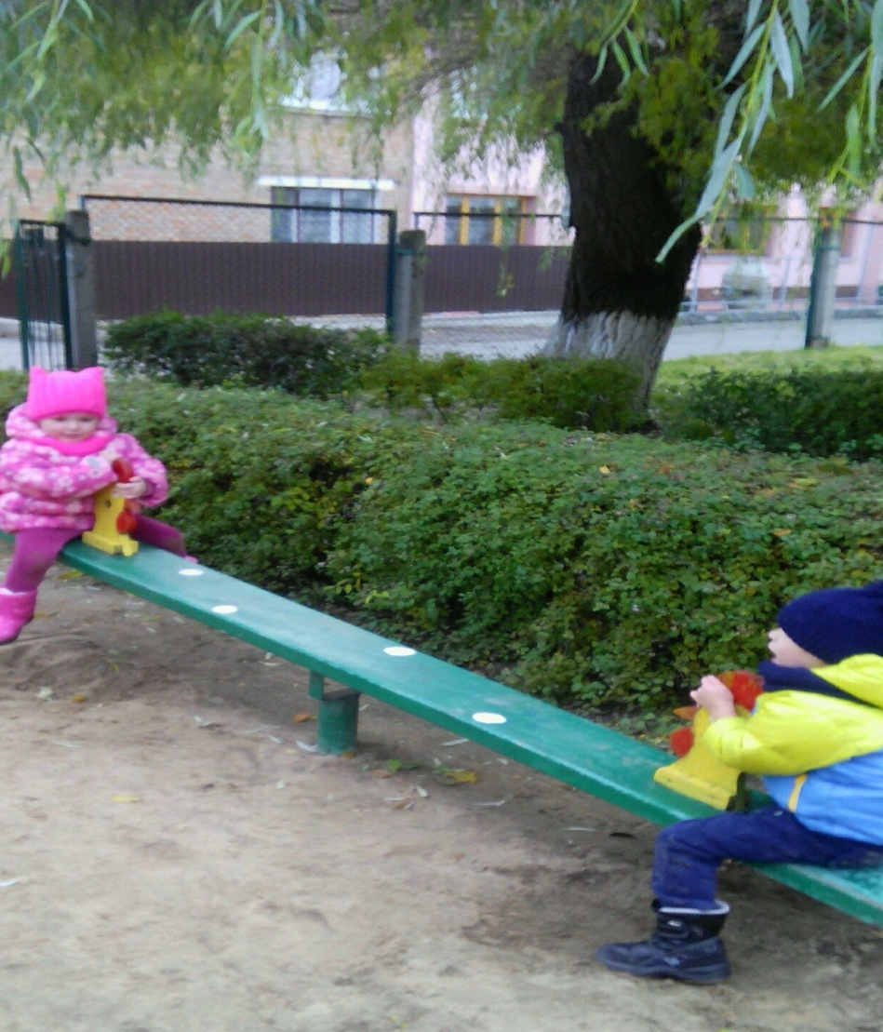
Прогулянка на свіжому повітрі.

Slide 11
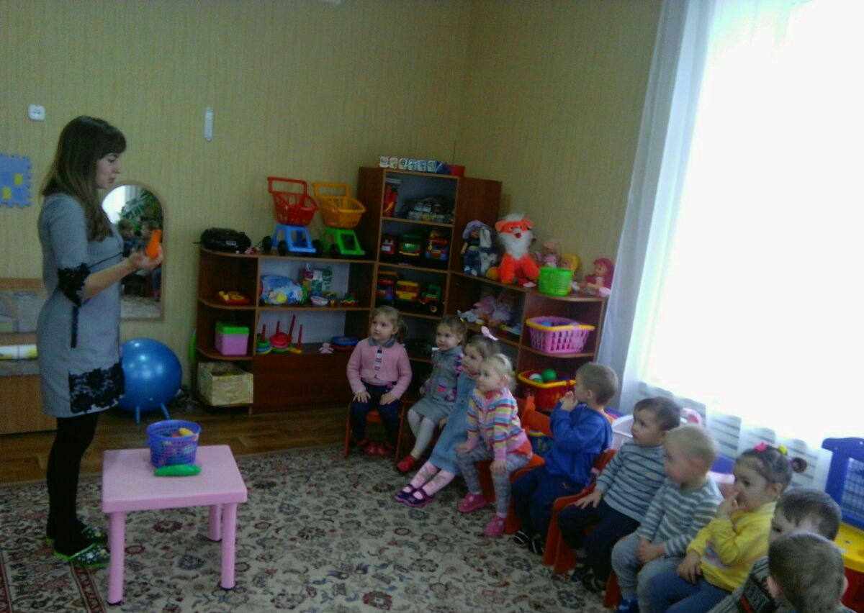
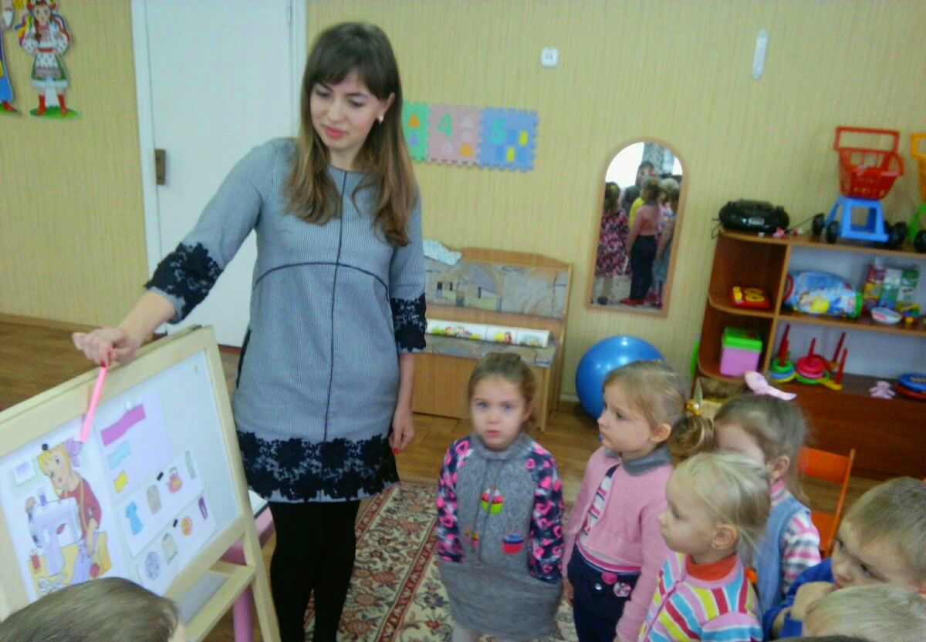
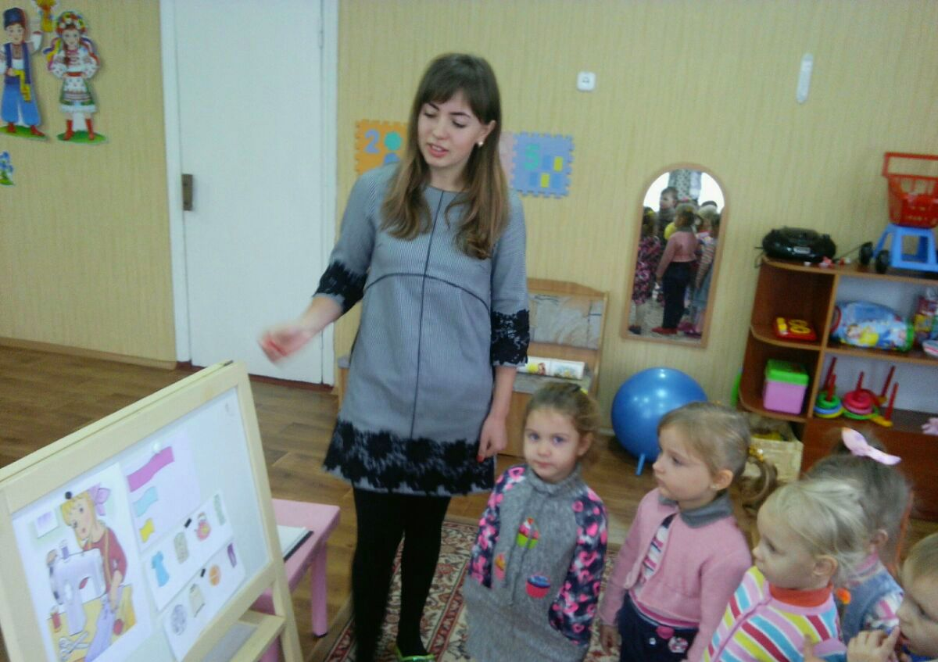
Заняття з розвивальної ігрової діяльності “Одяг”

Slide 12
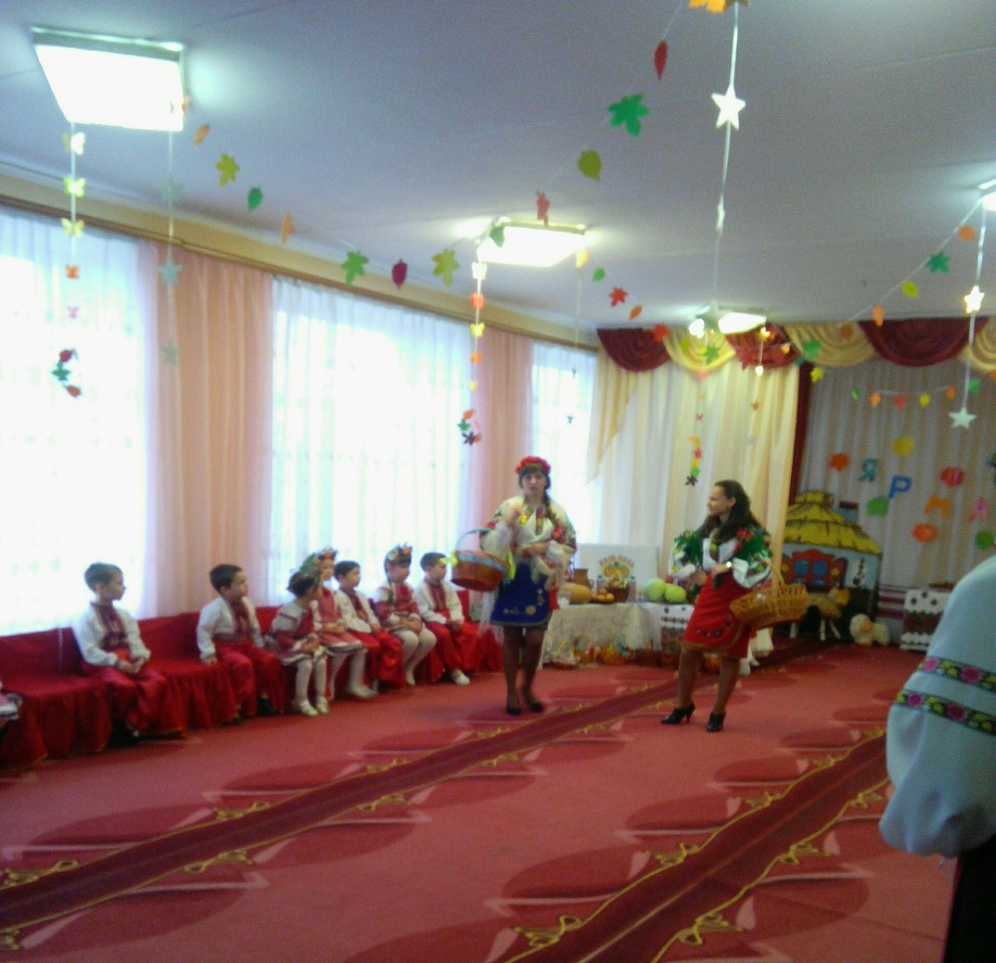
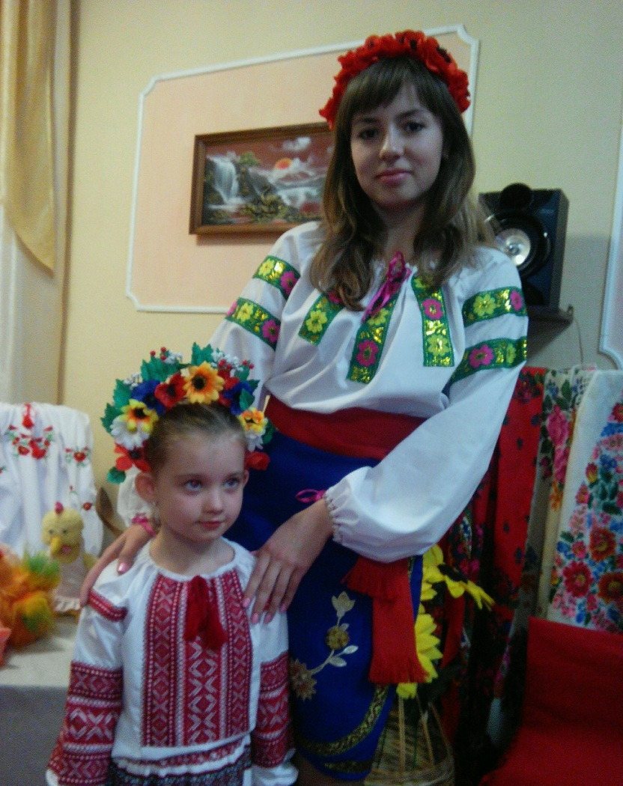
Співпраця з батьками і дітьми середньої групи дитячого садка “ Калинка ” №3.
Вечорниці, ярмарка у середній групі.

Slide 13
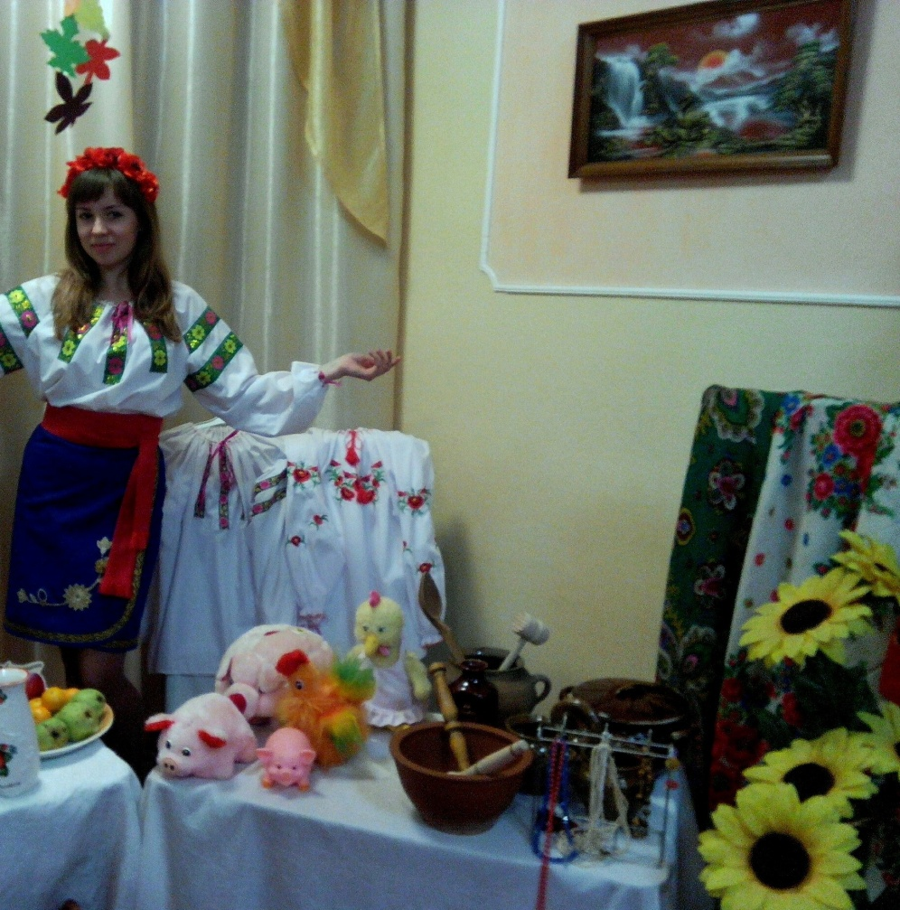
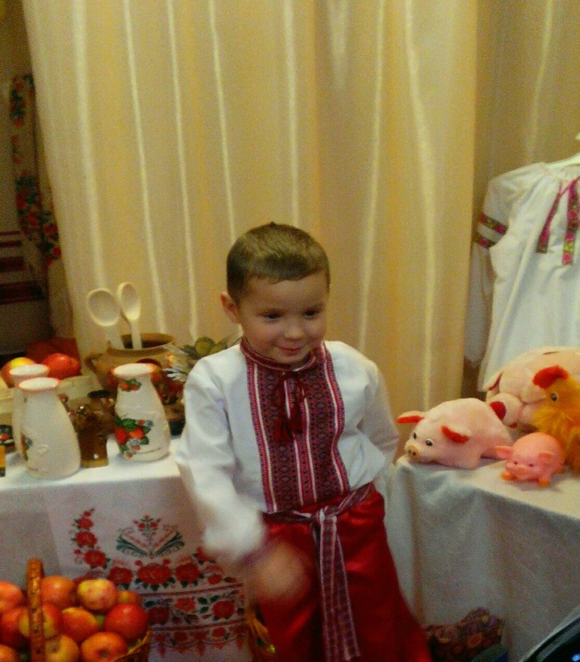
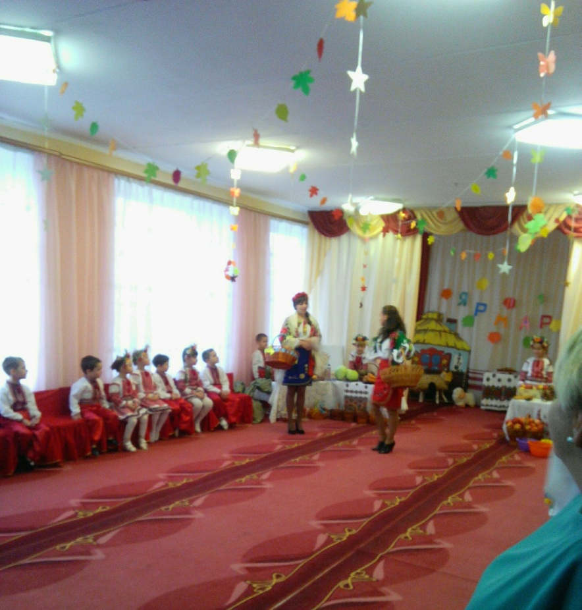

Slide 14
Девіз дитячого садка
Дитячий садок − це ми дітвора!
Дитячий садок − це промінь добра!
Дитячий садок − це радість і сміх!
Дитячий садок − це безліч потіх!
Дитячий садок − це скринька бажань!
Дитячий садок − це горішок знань!
Дитячий садок − це наше життя!
Хай квітне завжди його майбуття!

Slide 15
Поради для батьків
1. Добре знати свою дитину.
2. Жодна дитина не повинна відчувати, що вона невдаха, що вона не здібна.
3.Не допускайте, щоб у вашу лабораторію гуманізму увірвався стук кулака по столу і окрик.
4. Доброзичливість, взаєморозуміння − ось що має бути атмосферою життя дитини і батьків.
5. Не давайте прорости в душі дитини насінню зневіри в людину, підозрілості.
6. Добивайтесь, щоб слово звучало для дитини як музика.
7. Виховання − це передусім чуйне, вдумливе, обережне доторкання до юного серця.

Slide 16
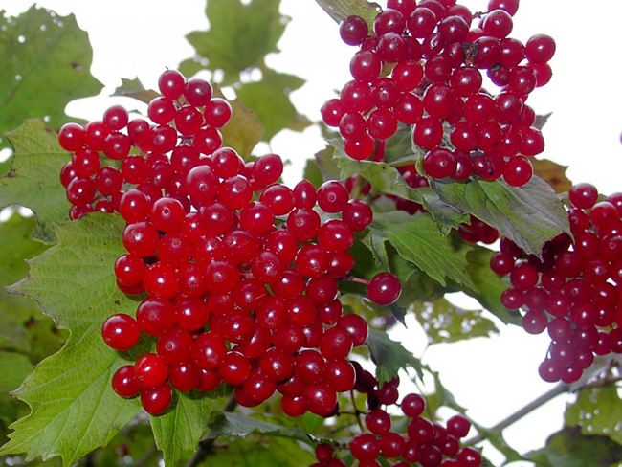
Дякую за увагу!

